Slide 1
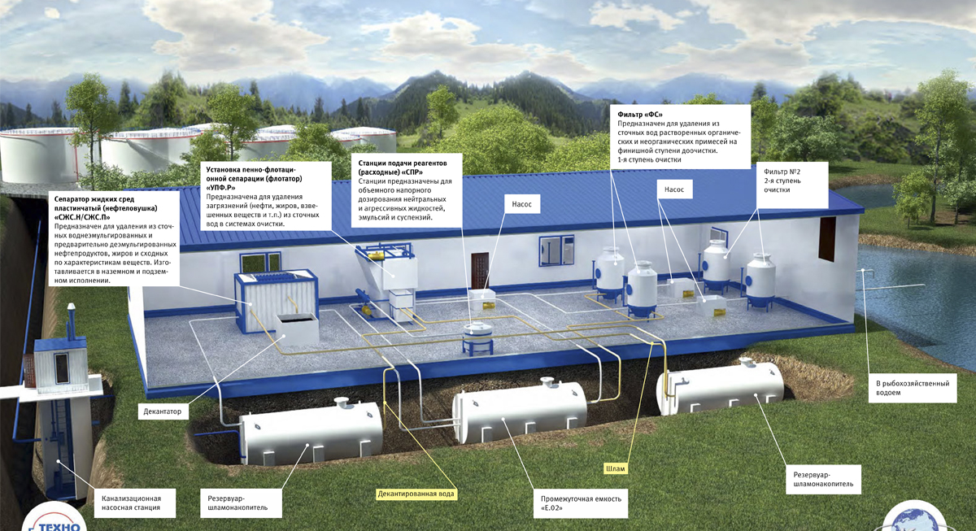
Экологические проблемы электрохимических производств
атмосфера
гидросфера
литосфера
Галеева А.К.

